Slide 1
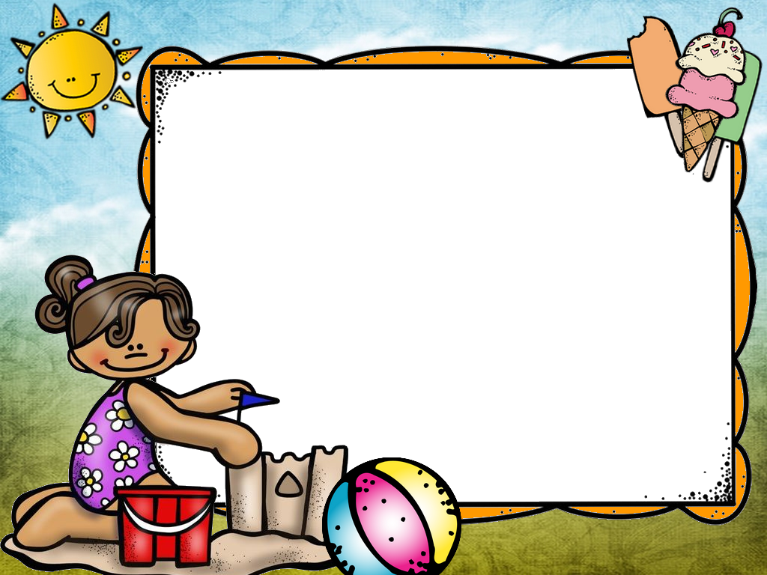
PLAN DE TRABAJO
SEMANA DEL
28 DE JUNIO AL 2 DE JULIO

Slide 2
ESCUELA NORMAL DE EDUCACIÓN PREESCOLAR DEL ESTADO
LICENCIATURA EN EDUCACIÓN PREESCOLAR
JARDIN DE NIÑOS: María L. Pérez de Arreola
CLAVE:05EJNO118Z ZONA ESCOLAR:107
NOMBRE DE LA EDUCADORA TITULAR: Rocío Ruiz Reyes
GRADO EN EL QUE REALIZA LAS PRACTICAS: 1º y 2º B
TOTAL, DE NIÑOS:32 NIÑOS: NIÑAS:
NOMBRE DE LA ALUMNA PRACTICANTE: Daniela Gonzalez Escobedo
GRADO: 4º SECCION: B NUMERO DE LISTA: 10
PERIODO DE PRACTICA DEL OCTAVO SEMESTRE: 28 DE JUNIO AL 2 DE JULIO

Slide 3
 | LUNES | MARTES | MIERCOLES | JUEVES | VIERNES
Aprendizaje esperado | Día inhábil descarga administrativa | Pensamiento matemático Aprendizaje esperado: Contesta preguntas en las que necesite recabar datos; los organiza a través de tablas y pictogramas que interpreta para contestar las preguntas planteadas. | Exploración y comprensión del mundo natural y social Aprendizaje esperado: Reconoce y valora costumbres y tradiciones que se manifiestan en los grupos sociales a los que pertenece. | Lenguaje y comunicación Aprendizaje esperado: Interpreta instructivos, cartas, recados y señalamientos | Educación socioemocional Aprendizaje esperado: Persiste en la realización de actividades desafiantes y toma decisiones para concluirlas.
Actividades en conexión o video |  | ENVÍO DE VIDEO | CONEXION MEDIANTE MEET 9:30- 10:30 a.m. Rendición de cuentas Clase muestra Presentación Video Reconocimientos | ENVÍO DE VIDEO

Slide 4
Actividades para realizar en casa | Día inhábil descarga administrativa | Inicio: Alumnos de primero observan la pagina 28 del libro mi álbum “vida marina” Alumnos de segundo observan la pagina 32 “el acuario” Desarrollo: Cuenta cada una de las especies que se observan. Los alumnos de segundo responden en su libro Los alumnos de primero responden la ficha de trabajo. Cierre: Responde las siguientes preguntas ¿que te aprecio la actividad ¿se te hizo fácil o difícil? | Inicio: Responde ¿Qué es una familia?, ¿Cómo está integrada su familia?, ¿Cuántas familias conoce?, ¿Por qué cree que es importante tener una familia? Desarrollo: Alumnos de primero observan del libro mi álbum página 10, “La familia” Los alumnos de segundo observan del libro mi álbum pagina 22 “familia” Posteriormente preguntarle ¿si alguna de esas familias se parece a la suya?, que señale cuál es. Cierre: Entregarle una hoja de trabajo y solicitarle que recorte y pegue a los miembros que integran a su familia. | Inicio: Alumnos de primero observar la pagina 26 del libro mi álbum “al aire libre” Alumnos de segundo observar la pagina 10 “juegos” Pedirle que la observe y encuentre todos los juegos que están jugando los niños Desarrollo: Pedir que seleccione uno y junto con el adulto elaborar las instrucciones de cómo jugarlo, al finalizar pedirle al alumno dar las instrucciones. Cierre Realizar el juego realizado con las instrucciones que vaya dando el alumno. | Inicio: Alumnos de primero observar la pagina 12 del libro mi álbum “nos ayudamos” Alumnos de segundo observa la pagina 16 “en el salón” Desarrollo: En su mayoría los alumnos están en parejas, preguntar al alumno qué cree que están haciendo. Guiarlo para explicarle que se están ayudando unos a otros. Están trabajando juntos y tomando decisiones para aprender o realizar alguna actividad. Cierre: Proporcionar a alumno la hoja de trabajo anexa a este material donde encontrará un laberinto, apoyarlo a resolverlo y explicarle que resolver el laberinto es un reto, y elegir un camino es una decisión.. Preguntar al alumno ¿Cómo ayudarías a alguien que no puede realizar esa tarea?
 |  | Mi álbum Ficha de trabajo | Mi álbum Ficha de trabajo | Mi álbum | Mi álbum Ficha de trabajo

